Slide 1

Gminny Program Rewitalizacji dla Gminy Muszyna
na lata 2016-2023
Konsultacje społeczne projektu dokumentu
Muszyna, 25 stycznia 2017

Slide 2
Plan prezentacji
Podsumowanie dotychczasowych działań
Prezentacja obszarów rewitalizacji
Wskazanie wizji i celów strategicznych oraz operacyjnych
Prezentacja zaplanowanych przedsięwzięć rewitalizacyjnych
Prezentacja zarządzania programem oraz monitoringu i ewaluacji
Zgłoszenie uwag do treści Programu

Slide 3
Program Rewitalizacji dla Gminy Muszyna na lata 2016-2023 to dokument, który zakłada wieloletnie działania w sferze społecznej, gospodarczej, przestrzenno-funkcjonalnej, technicznej i środowiskowej zmierzające do wyprowadzenia ze stanu kryzysowego wyznaczonych obszarów problemowych oraz stworzenia warunków do ich zrównoważonego rozwoju.

Slide 4
Podsumowanie dotychczasowych działań (1)
Badanie ankietowe (30 maja - 6 czerwca 2016 r.) na próbie 372 osób.
Spotkanie diagnostyczne, odbyło się 17 czerwca - poznanie problemów i potrzeb rewitalizacyjnych
Konsultacje społeczne projektu uchwały o wyznaczeniu obszaru zdegradowanego i rewitalizacji - od 21 września do 22 października 2016 r. – zgłoszona 1 uwaga
  Spotkanie informacyjno-konsultacyjne – 5 października 2016 r.
  Ankieta
  Formularz do zgłaszania uwag w formie papierowej i elektronicznej

Slide 5
Podsumowanie dotychczasowych działań (2)
Uchwała w sprawie wyznaczenia obszaru zdegradowanego i obszaru rewitalizacji na terenie gminy Muszyna (27 października 2016 r.)
Warsztat projektowy (8 listopada 2016.)
Nabór kart przedsięwzięć rewitalizacyjnych (8-30 listopada 2016 r.)
Opracowanie części projekcyjnej Programu Rewitalizacji
Konsultacje społeczne Programu Rewitalizacji (od 30 grudnia 2016 r. do 29 stycznia 2017 r.)
Uchwalenie Programu Rewitalizacji przez Radę Miasta

Slide 6
Definicja rewitalizacji
Rewitalizacja to proces:
wyprowadzania ze stanu kryzysowego obszarów zdegradowanych poprzez działania całościowe obejmujące powiązane wzajemnie przedsięwzięcia społeczne oraz gospodarcze, przestrzenno-funkcjonalne, techniczne lub środowiskowe
integrujący interwencję na rzecz lokalnej społeczności, przestrzeni i lokalnej gospodarki, skoncentrowany terytorialnie
prowadzony w sposób zaplanowany oraz zintegrowany poprzez programy rewitalizacji

Slide 7
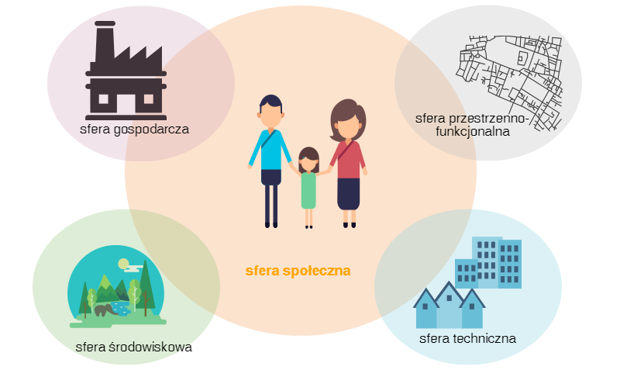
Aspekty rewitalizacji
Notes:
Przy okazji tego slajdu trzeba podkreślić, że w centrum procesu rewitalizacji stoi człowiek, czyli planują działania musimy mieć na uwadze, że przede wszystkim powinny one rozwiązywać problemy społeczne

Slide 8
Obszar zdegradowany
Jest to obszar, na którym zidentyfikowano stan kryzysowy spowodowany koncentracją negatywnych zjawisk społecznych, współwystępujących z negatywnymi zjawiskami w sferze gospodarczej, środowiskowej, przestrzenno-funkcjonalnej lub technicznej.
Obszar zdegradowany może być podzielony na podobszary, w tym podobszary nieposiadające ze sobą wspólnych granic pod warunkiem stwierdzenia sytuacji kryzysowej na każdym z podobszarów.

Slide 9
Obszar rewitalizacji
Obejmuje całość lub część obszaru zdegradowanego, cechujący się szczególną koncentracją negatywnych zjawisk.
Obszar rewitalizacji może być podzielony na podobszary, w tym podobszary nieposiadające ze sobą wspólnych granic.
Obszar nie może obejmować terenów większych niż 20% powierzchni gminy oraz zamieszkałych przez więcej niż 30% mieszkańców gminy.

Slide 10
Stan kryzysowy
Sytuacja charakteryzująca się podwyższonym poziomom zagrożenia na skutek przerwania ciągłości dotychczasowych uwarunkowań i funkcji danego obszaru. Stan kryzysowy może być skutkiem rozłożonego w czasie kumulowania się niekorzystnych czynników i w związku z tym wymaga interwencji wykraczającej poza rutynowe działania.

Slide 11
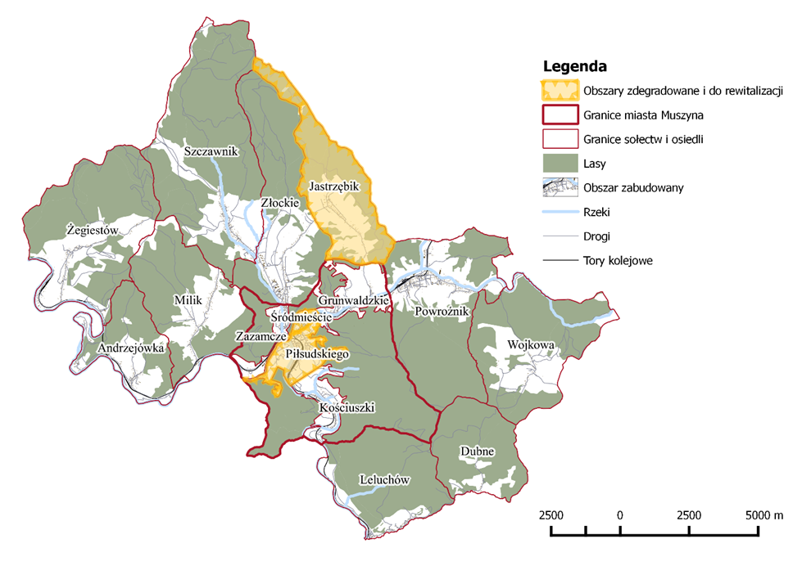
Obszar zdegradowany i do rewitalizacji

Slide 12
Obszar do rewitalizacji znajduje się w graniach miasta Muszyna oraz w Sołectwie Jastrzębik. Zamieszkuje go 3039 osób, co stanowi 25,8% ludności gminy. Obszar ten zajmuje 1447 ha, czyli 10,2% powierzchni całej gminy.

Slide 13
Obszar rewitalizacji
Wyznaczony obszar został podzielony na trzy Podobszary:
Podobszar I - Osiedle Śródmieście – obszar ulic: Jasna, Kity, Kościelna, Krótka, Krzywa, Rolanda, Rynek, 21 Stycznia, Wąska.
Podobszar II - Osiedle Piłsudskiego – obszar ulic: Mściwujewskiego, Piłsudskiego, Aleja Zdrojowa, Ogrodowa, Zefirka.
Podobszar III - Sołectwo Jastrzębik

Slide 14
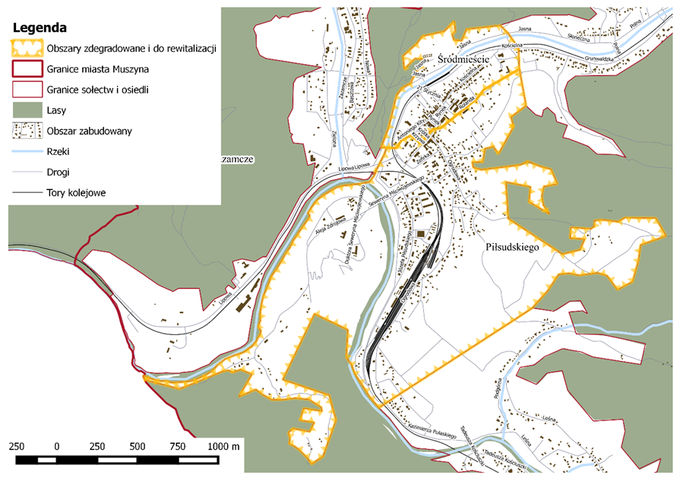
Obszar zdegradowany i do rewitalizacji - Osiedla Śródmieście i Piłsudskiego

Slide 15
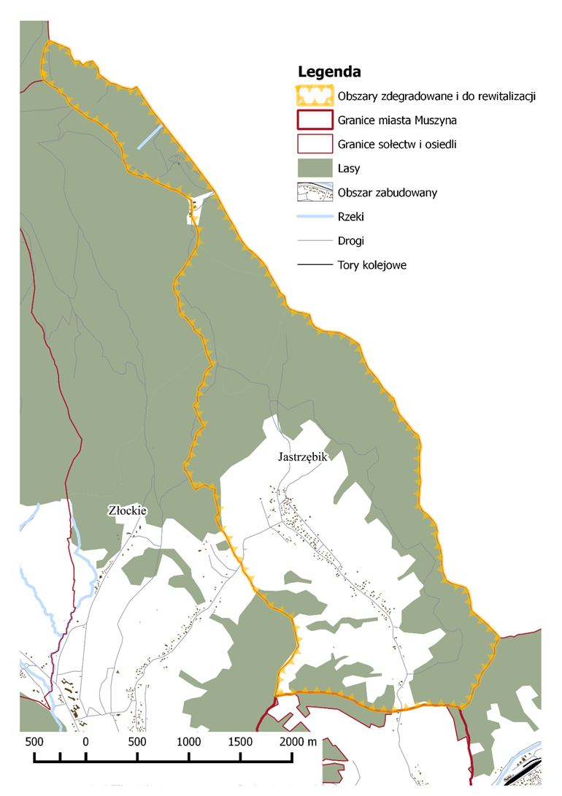
Obszar zdegradowany i do rewitalizacji – Sołectwo Jastrzębik

Slide 16
Osiedle Piłsudskiego – potencjały
Liczba podatników na 1000 ludności: 515,90 (średnia: 436,91)
Aktywne podmioty gospodarcze na 1000 ludności: 51,99 (średnia: 51,74)
Budynki na budowę których wydano zgodę w latach 1970 – 1985 na 1000 ludności: 29,78 (średnia: 75,76)

Slide 17
Osiedle Piłsudskiego – problemy (I)
Duża liczba bezrobotnych długotrwale na 1000 osób: 17,67 (średnia gminy 14,21)
Natężenie problemów społecznych (potwierdzone w badaniach ankietowych) – pomoc społeczna przyznana z powodu ubóstwa 19,18 osobom na 1000 mieszkańców (średnia 9,01), z powodu bezdomności – 1,02 (średnia 0,07), z powodu niepełnosprawności – 18,68 (średnia 9,42)

Slide 18
Osiedle Piłsudskiego – problemy (II)
Podwyższone zagrożenie przestępczością: 24,73 przestępstw na 1000 osób (średnia 5,99)
Zły stan techniczny dróg gminnych: długość dróg wymagających remontu w km na km2: 0,59 (średnia 0,29)
Wystąpienie miejscowych zagrożeń na 1000 ludności: 7,57 (średnia 5,98)

Slide 19
Osiedle Śródmieście – potencjały
Przestępstwa razem na 1000 osób: 1,71 (średnia 5,99)
Liczba podatników na 1000 ludności: 531,62(średnia: 436,91)
Aktywne podmioty gospodarcze na 1000 ludności: 92,31(średnia: 51,74)
Budynki na budowę których wydano zgodę w latach 1970 – 1985 na 1000 ludności: 56,41(średnia: 75,76)

Slide 20
Osiedle Śródmieście – problemy
Duża liczba bezrobotnych długotrwale na 1000 osób: 15,38 (średnia gminy 14,21)
Natężenie problemów społecznych – pomoc społeczna przyznana z powodu ubóstwa 15,38 osobom na 1000 mieszkańcom (średnia 9,01), z powodu niepełnosprawności – 18,80 (średnia 9,42)
Zły stan techniczny dróg gminnych: długość dróg wymagających remontu w km na km2: 3,36 (średnia 0,29)
Wystąpienie miejscowych zagrożeń na 1000 ludności: 6,84 (średnia 5,98)

Slide 21
Sołectwo Jastrzębik – potencjały
Brak „Niebieskich Kart” (średnia na 1000 mieszkańców: 3,09)
Liczba podatników na 1000 ludności: 450,32 (średnia: 436,91)

Slide 22
Sołectwo Jastrzębik – problemy (I)
Podwyższone zagrożenie przestępczością: 6,34 przestępstw na 1000 osób (średnia gminy 5,99)
Duża liczba bezrobotnych długotrwale na 1000 osób: 16,91 (średnia 14,21)
Natężenie problemów społecznych – pomoc społeczna przyznana z powodu ubóstwa 10,57 osobom na 1000 mieszkańcom (średnia 9,01), z powodu niepełnosprawności – 18,80 (średnia 9,42)

Slide 23
Sołectwo Jastrzębik – problemy (II)
Niska przedsiębiorczość mieszkańców – liczba aktywnych podmiotów gospodarczych na 1000 ludności: 38,05 (średnia 51,74)
Zły stan techniczny dróg gminnych: długość dróg wymagających remontu w km na km2: 0,59 (średnia 0,29)
Liczba budynków na budowę których wydano zgodę w latach 1970 – 1985 na 1000 ludności: 80,34 (średnia 76,75)

Slide 24
Wizja obszaru rewitalizacji
Obszar rewitalizacji w gminie Muszyna to:
Obszar stwarzający bardzo dobre warunki do życia mieszkańcom oraz wykorzystujący swój potencjał kulturowy i środowiskowy dla rozwoju branży turystycznej.

Slide 25
Cele strategiczne
Podsystem społeczny
1. Stworzone warunki do rozwoju lokalnej społeczności
Podsystem środowiskowo-gospodarczy
2. Stworzone warunki do rozwoju gospodarczego przyjaznemu środowisku
Podsystem techniczny i przestrzenno-funkcjonalny
3. Atrakcyjne przestrzenie publiczne oraz infrastruktura odpowiadające potrzebom lokalnej społeczności

Slide 26
Cele operacyjne
1.1. Zapewnione wsparcie dla osób zagrożonych wykluczeniem społecznym
1.2. Atrakcyjna oferta kulturalna i rekreacyjna dla wszystkich grup mieszańców
2.1. Wykorzystanie potencjału gminy dla dalszego rozwoju branży turystycznej
2.2. Stworzone warunki do powstawania nowych miejsc pracy
3.1. Wysoka funkcjonalność oraz estetyka przestrzeni publicznych

Slide 27
Cele i kierunki działania (I)
Cel strategiczny | Cel operacyjny | Kierunki działania
1. Stworzone warunki do rozwoju lokalnej społeczności | 1.1. Zapewnione wsparcie dla osób zagrożonych wykluczeniem społecznym | Organizacja działań integrujących społeczność lokalną, Wspieranie działalności organizacji pozarządowych i inicjatyw oddolnych, Wzmacnianie tożsamości regionalnej i społecznej świadomości wielokulturowej historii Muszyny, Wspieranie rozwoju oferty dla osób starszych, Wspieranie rozwoju oferty dla osób niepełnosprawnych.
 | 1.2. Atrakcyjna oferta kulturalna i rekreacyjna dla wszystkich grup mieszańców | Rozbudowa i modernizacja obiektów sportowo-rekreacyjnych, Przeprowadzenie potrzebnych remontów obiektów uzdrowiskowych, Wspieranie dywersyfikacji oferty kulturalnej i rekreacyjnej, szczególnie kreowanie oferty dla grup zagrożonych wykluczeniem, Regularne badania satysfakcji oraz potrzeb mieszkańców w zakresie oferty kulturalnej i rekreacyjnej.

Slide 28
Cele i kierunki działania (II)
Cel strategiczny | Cel operacyjny | Kierunki działania
2. Stworzone warunki do rozwoju gospodarczego przyjaznemu środowisku | 2.1. Wykorzystanie potencjału gminy dla dalszego rozwoju branży turystycznej | Odbudowa lub modernizacja części budynków zabytkowych, Dywersyfikacja oferty turystycznej, Modernizacja obiektów gastronomicznych, Realizacja programów wspierających istniejące przedsiębiorstwa, oraz osoby chcące założyć działalność gospodarczą, Prowadzenie promocji gospodarczo-turystycznej gminy.
 | 2.2. Stworzone warunki do powstawania nowych miejsc pracy | Możliwość zatrudnienia osób bezrobotnych przy realizacji przedsięwzięć rewitalizacyjnych, Realizacja programów aktywizujących osoby bezrobotne.

Slide 29
Cele i kierunki działania (III)
Cel strategiczny | Cel operacyjny | Kierunki działania
3. Atrakcyjne przestrzenie publiczne oraz infrastruktura odpowiadające potrzebom lokalnej społeczności | 3.1. Wysoka funkcjonalność oraz estetyka przestrzeni publicznych | Modernizacja rynku, Przeprowadzenie modernizacji obiektów użyteczności publicznej, Dostosowanie przestrzeni publicznych oraz budynków użyteczności publicznej do potrzeb osób niepełnosprawnych.

Slide 30
Przedsięwzięcia rewitalizacyjne
Przedsięwzięcia rewitalizacyjne są niezbędne do osiągnięcia wizji obszaru rewitalizacji.
Przedsięwzięcia będą realizowane na obszarze
rewitalizacji i dotyczą osób zamieszkujących w granicach tego obszaru.

Slide 31
Przedsięwzięcia rewitalizacyjne (I)
Rewitalizacja przestrzeni uzdrowiskowej centrum Muszyny
Aktywizacja społeczeństwa poprzez zwiększenie dostępności do strefy wypoczynkowej Zapopradzie
Rewitalizacja dzielnicy Zapopradzie oraz Śródmieścia
Rewitalizacja dzielnicy uzdrowiskowej Zapopradzie w Muszynie poprzez budowę ogrodów tematycznych
Rewitalizacja dzielnicy uzdrowiskowej Zapopradzie w Muszynie poprzez budowę strefy wypoczynkowo – rekreacyjnej
Zagospodarowanie źródeł wody mineralnej Milusia w Muszynie
Budowa Parku Kultury i Rzemiosła

Slide 32
Przedsięwzięcia rewitalizacyjne (II)
Rozbudowa ogólnodostępnego lodowiska w Muszynie poprzez wykonanie zadaszenia z przeznaczeniem na całoroczny obiekt wielofunkcyjny wraz z dalszym zagospodarowaniem terenu
Kryty stok narciarski - Zwiększenie atrakcyjności turystycznej Muszyny
Zagospodarowanie terenu na działce ewidencyjnej nr 205/6 w miejscowości Jastrzębik poprzez budowę placu integracyjnego
Rewitalizacja sołectwa Jastrzębik poprzez zwiększenie bezpieczeństwa na głównej drodze przebiegającej przez miejscowość

Slide 33
Przedsięwzięcia rewitalizacyjne (III)
Wsparcie rozwoju branży turystycznej poprzez rozwój kapitału ludzkiego
Integracja społeczności obszaru rewitalizacji oraz całej gminy poprzez zaangażowanie wokół „Multimedialnego Centrum Kulturalnego - Muszyna Trzech Kultur” przy ul. Kościelnej 18
Integracja i aktywizacja lokalnej społeczności w gminie Muszyna poprzez rewitalizację obiektu w Złockie 77a polegającą na budowie i wyposażeniu boisk sportowych

Slide 34
Przedsięwzięcia rewitalizacyjne (IV)
Utworzenie oferty skierowanej dla grup zagrożonych wykluczeniem społecznym w gminie Muszyna poprzez rewitalizację obiektu w Złockie 77a polegającą na modernizacji budynku pod Dom Spokojnej Starości
Karpackie obserwatorium natury i kultury
Przebudowa i adaptacja istniejącego budynku ośrodka zdrowia na Przychodnię uzdrowiskową wraz z Zakładem Przyrodoleczniczym
Przebudowa i adaptacja istniejących budynków wraz z ich otoczeniem na Dom Zdrowia i Urody oraz Dom Tradycji w ramach działania multisensorycznego kompleksu Tradycji, Zdrowia i Urody

Slide 35
Przedsięwzięcia rewitalizacyjne w podobszarach (I)
Podobszar | Przedsięwzięcia
Osiedle Śródmieście | Rewitalizacja przestrzeni uzdrowiskowej centrum Muszyny Rewitalizacja dzielnicy Zapopradzie oraz Śródmieścia Zagospodarowanie źródeł wody mineralnej Milusia w Muszynie Budowa Parku Kultury i Rzemiosła Integracja społeczności obszaru rewitalizacji oraz całej gminy poprzez zaangażowanie wokół „Multimedialnego Centrum Kulturalnego - Muszyna Trzech Kultur” przy ul. Kościelnej 18 Przebudowa i adaptacja istniejących budynków wraz z ich otoczeniem na Dom Zdrowia i Urody oraz Dom Tradycji w ramach działania multisensorycznego kompleksu Tradycji, Zdrowia i Urody

Slide 36
Przedsięwzięcia rewitalizacyjne w podobszarach (II)
Podobszar | Przedsięwzięcia
Osiedle Piłsudskiego | Aktywizacja społeczeństwa poprzez zwiększenie dostępności do strefy wypoczynkowej Zapopradzie Rewitalizacja dzielnicy uzdrowiskowej Zapopradzie w Muszynie poprzez budowę ogrodów tematycznych Rewitalizacja dzielnicy uzdrowiskowej Zapopradzie w Muszynie poprzez budowę strefy wypoczynkowo – rekreacyjnej Rozbudowa ogólnodostępnego lodowiska w Muszynie poprzez wykonanie zadaszenia z przeznaczeniem na całoroczny obiekt wielofunkcyjny wraz z dalszym zagospodarowaniem terenu Przebudowa i adaptacja istniejącego budynku ośrodka zdrowia na Przychodnię uzdrowiskową wraz z Zakładem Przyrodoleczniczym

Slide 37
Przedsięwzięcia rewitalizacyjne w podobszarach (III)
Podobszar | Przedsięwzięcia
Sołectwo Jastrzębik | Zagospodarowanie terenu na działce ewidencyjnej nr 205/6 w miejscowości Jastrzębik poprzez budowę placu integracyjnego Rewitalizacja sołectwa Jastrzębik poprzez zwiększenie bezpieczeństwa na głównej drodze przebiegającej przez miejscowość Karpackie obserwatorium natury i kultury Kryty stok narciarski – Rewitalizacja przestrzeni publicznej w sołectwie Jastrzębik
Cały obszar | Wsparcie rozwoju branży turystycznej poprzez rozwój kapitału ludzkiego
Poza obszarem | Integracja i aktywizacja lokalnej społeczności w gminie Muszyna poprzez rewitalizację obiektu w Złockie 77a polegającą na budowie i wyposażeniu boisk sportowych Utworzenie oferty skierowanej dla grup zagrożonych wykluczeniem społecznym w gminie Muszyna poprzez rewitalizację obiektu w Złockie 77a polegającą na modernizacji budynku pod Dom Spokojnej Starości

Slide 38
Organizacja wdrożenia GPR
Rysunek 1.Organizacja wdrożenia GPR
Burmistrz Miasta i Gminy Uzdrowiskowej Muszyna
Komitet
Rewitalizacji
Operator Gminnego Programu Rewitalizacji
System informatyczny, narzędzia komunikacji elektronicznej
Realizacja przedsięwzięć GPR
Społeczność lokalna podobszarów rewitalizacji
Odbiorcy produktów i rezultatów GPR
Zewnętrzni eksperci
Projekty wspólne
zintegrowane,
partnerskie, hybrydowe, grantowe
Projekty partnerów społeczno-gospodarczych
Projekty Urzędu Gminy i ich jednostek organizacyjnych

Slide 39
System monitorowania i oceny GPR
Pozyskiwanie i dokumentowanie danych | Zakres monitoringu
Gromadzenie danych i ich weryfikacja
Porównywanie danych ze wskaźników z zakładanymi wartościami planowanymi (o ile zostały określone)
Przeprowadzenie badań opinii mieszkańców, opracowanie raportów
Opracowanie wniosków na podstawie wskaźników monitoringu oraz badań opinii | Zakres oceny
Udostępnienie wniosków z oceny
Weryfikacja i aktualizacja Programu, w tym działań rewitalizacyjnych | Wykorzystanie wyników oceny
Przeprowadzenie konsultacji społecznych w ramach aktualizacji Programu
Realizacja działań rewitalizacyjnych określonych w Programie

Slide 40
Kryteria oceny GPR
OCENA
trafność (ang. relevance)
efektywność (ang. efficiency)
skuteczność (ang. effectiveness)
użyteczność (ang. utility)
trwałość (ang. sustainability)

Slide 41
Terminy ewaluacji
Pierwsza ocena (ewaluacja on-going) do 29 lutego 2020 roku
Druga ocena (ewaluacja on-going) do 28 lutego 2022 roku
Trzecia ocena (ewaluacja ex-post) do 28 lutego 2024 roku

Slide 42
Zapraszamy do dyskusji na temat projektu dokumentu

Slide 43
Konsultacje społeczne
Zbieranie uwag i wniosków w formie papierowej oraz elektronicznej z wykorzystaniem formularza konsultacyjnego. Wypełnione czytelnie formularze będzie można dostarczyć:
  drogą elektroniczną na adres e-mail: o.czeranowska@respublic.pl wpisując w tytule „Konsultacje społeczne – projekt Gminnego Programu Rewitalizacji” lub online na stronie cyfrowademokracja.pl
  drogą korespondencyjną na adres Urzędu Miasta i Gminy Uzdrowiskowej Muszyna, ul. Rynek 31, 33-370 Muszyna, z dopiskiem: „Konsultacje społeczne – projekt Gminnego Programu Rewitalizacji”
  bezpośrednio do sekretariatu Urzędu Miasta i Gminy Uzdrowiskowej Muszyna, ul. Rynek 31.
Zbieranie uwag i wniosków do protokołu do sekretariatu Urzędu Miasta i Gminy Uzdrowiskowej Muszyna, ul. Rynek 31, od poniedziałku do piątku w godzinach pracy Urzędu.

Slide 44
Dziękujemy za uwagę
ResPublic Sp. z o.o.
Ul. Trębacka 4
00-074 Warszawa
tel.+48 22 630 98 34
fax +48 22 630 95 57

